Slide 1



Slide 2


重症CRAB肺炎病例诊治分享

Slide 3

● 病例简介
摘要
1.独特性：患者重症肺炎、感染性休克，多种抗菌药物效果无效，新型抗菌药物依拉环素联合用药方案迅速控制了感染。
2.背景：
患者脓毒症、重症肺炎、感染性休克，持续高热，在美罗培南、奥玛环素、多粘菌素B、多粘菌素E等多种抗生素抗感染无效的情况下，新型抗菌药物依拉环素的联合用药方案迅速控制了感染。

Slide 4
● 患者基础信息
1.人口学信息：73岁，男，辽宁沈阳，监狱服刑人员。
2.主诉：主诉：间断发热、咳嗽、咳痰8天，呼吸困难伴意识障碍3天。患者8天前无诱因出现发热、咳嗽、咳黄痰，体温最高39℃，于监狱病房完善肺CT提示双肺炎症，予抗感染、化痰、抗病毒等药物治疗，未见好转，3天前出现神志淡漠、嗜睡，无抽搐，呼吸困难，血压及血氧下降，就诊于沈阳市雍森医院急诊，于沈阳市七三九医院ICU住院治疗，为求进一步诊治收入我科。
2025-5-19 胸部CT：双侧胸腔积液，双肺下叶膨胀不全；双肺感染性病变。血细胞分析 白细胞：21.5*10^9/L，中性粒细胞比率：96.3%。白介素6 457.5pg/mL；降钙素原 6.26 ug/L 。C反应蛋白180mg/L。血气分析：PH:7.38pCO2 27.7mmHg pO2 55mmHg Na+138mmol/L K+2.80mmol/L HCO3- 15.80mmol/L 乳酸 2.5mmol/L .2025-5-22 入院后评分 GCS 11分；APACHE-II评分17分；SOFA 7分
3.既往史：高血压病史8年,血压最高180/100mmHg，自服降压药物，具体不详，血压控制可；
2型糖尿病病史数年，未监测（具体用药不详）；
脑梗塞病史5年，近半年卧床。
嗜烟史：约20年，平均20支/日，已戒烟10年。

Slide 5
● 入院后检查
1.体格检查：
T：36℃，P：80次/分，R：21次/分，BP：132/73mmHg,SaO2：99%（高流量吸氧：氧浓度50%，温度 37℃，流量40L/分）神志模糊，危重病容，口唇发绀双瞳孔等大，直径2.5mm，对光反射减弱，周身皮肤无黄染，浅表淋巴结未触及肿大，双肺听诊呼吸音弱，双肺可闻及湿啰音;肌力不配合，双侧病理征未引出，双下肢无自主活动。骶尾部可见20cm*20cm压疮。
2.辅助检查：
2025-6-4 双肺透过度略减低，双肺纹理增强、模糊，双肺野散在淡片状模糊影。
2025-6-6 双肺多发炎症，建议治疗后复查。双肺间质性改变。双肺肺气肿，伴肺大疱形成。双肺微小结节，请结合临床，随诊复查。双侧胸膜增厚。右肺钙化灶。纵隔多个淋巴结。主动脉及冠脉多发硬化。气管插管术后。食管及胃腔内置管。

Slide 6
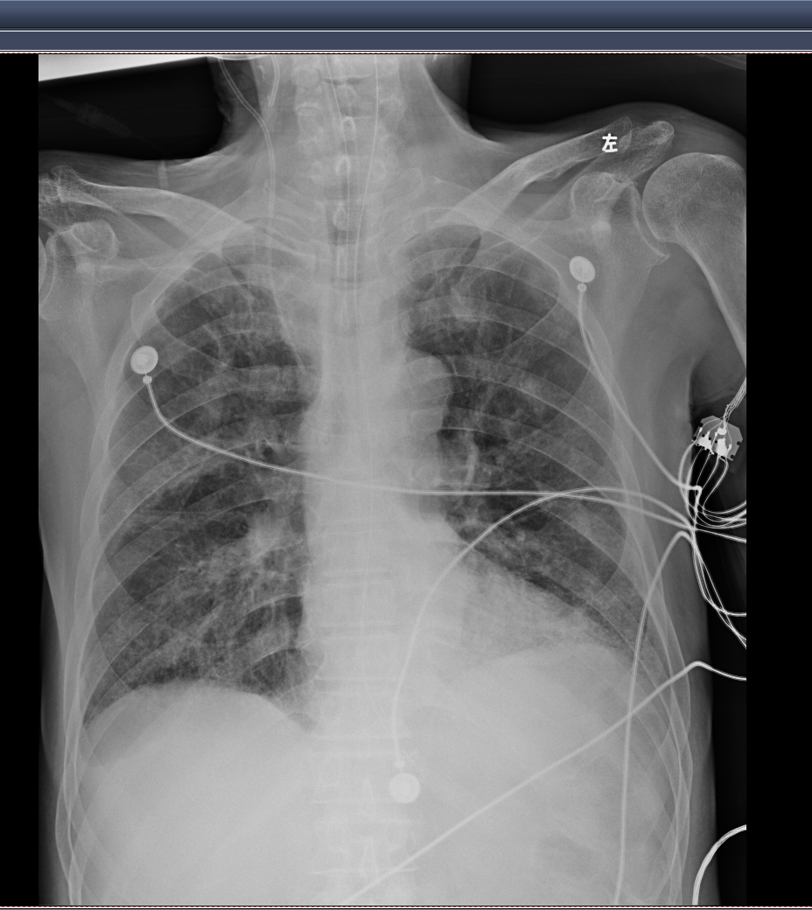
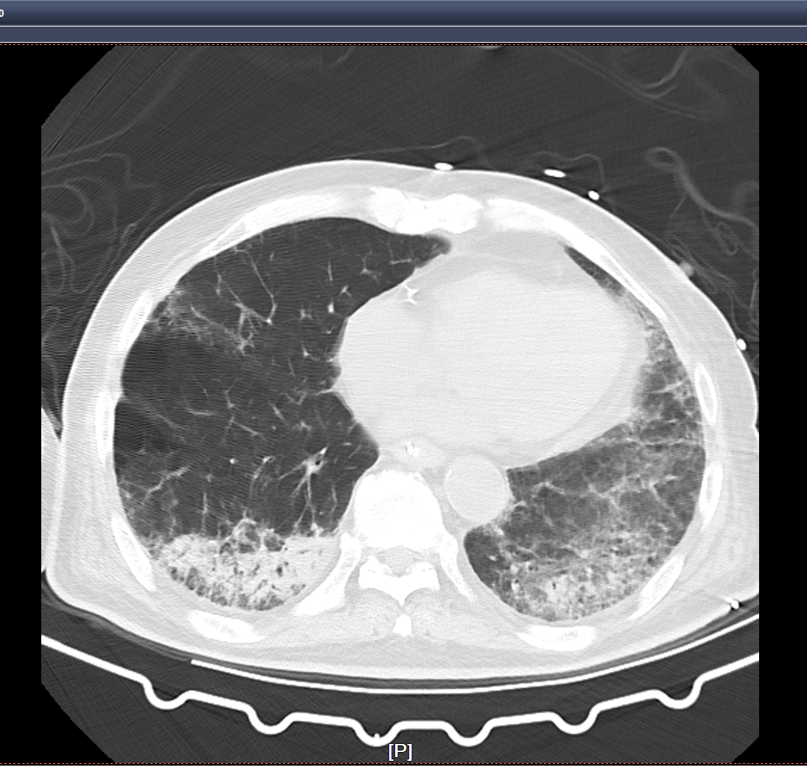
● 入院后检查
3.影像学检查：

Slide 7
● 诊断评估
诊断评估
1.初步诊断：1.脓毒症 2.脓毒性休克 3.I型呼吸衰竭 4.重症肺炎 5.肺气肿 6.双侧 胸腔积液 7.脑梗死 8.受压区压疮 9.高血压3级 很高危 10.2型糖尿病 11.肝功能异常 12.新型冠状病毒感染 13.耐碳青霉烯类的鲍曼不动杆菌感染 14.肺炎克雷伯菌感染 15.肺真菌病（白色念珠菌） 16.甲型流感病毒感染 17.屎肠球菌感染 18.烟曲霉菌感染 19.光滑奈卡菌感染 20.铜绿假单胞菌感染 21.浅黄色单胞菌感染 22.低蛋白血症 23.低钾血症 24.低磷血症 25.低钠血症 26.低氯血症 27.低钙血症 28.白细胞减少 29.湿疹 30.贫血 31.骶尾区Ⅳ期压疮
2.诊断依据：2025-5-24 肺泡灌洗液NGS：致病病原；新型冠状病毒；条件致病病原；鲍曼不动杆菌 白念珠菌 肺炎克雷伯菌 耐药基因：OXA-23family OXA-51 family。
2025-6-5精查原PISA病原微生物通用靶向监测：致病性病原：新型冠状病毒，序列数；12，条件致病病原：鲍曼不动杆菌，序列数：388619、肺炎克雷伯菌，序列数：2585、烟曲霉,序列数：29；定植菌/微生态：屎肠球菌,序列数：738819；耐药基因：OXA-51family 鲍曼不动杆菌：头孢类/青霉素类，OXA-53family 鲍曼不动杆菌：碳氢霉烯类/头孢类/青霉素类。
2025-6-26 精查原PISA病原微生物通用靶向检测：条件致病病原：光滑奈卡菌，铜绿假单胞菌。
3.鉴别诊断：排除肺结核：T-SPOT阴性。

Slide 8
● 治疗过程
1.药物（硫酸多黏菌素B 50万单位 ivgtt q12h×10天
甲苯磺酸奥马环素 0.1 ivgtt qd×10天
头孢哌酮钠舒巴坦钠3g ivgtt q8h×6天
替加环素50mg ivgtt q12h×7天
康替唑胺800mg 口服 q12h×5天
多黏菌素E甲磺酸钠75 mg 雾化 bid ×22天
米卡芬净100mg ivgtt qd×10天
伏立康唑 0.2g ivgtt q12h×11天
依拉环素 50mg ivgtt q12h ×4天
）
2.手术（2-25-5-23 表麻下床旁支气管镜检查+肺泡灌洗
2025-5-30气管插管术
2025-6-17 暂时性气管切开术
）

Slide 9
● 治疗过程
3.微生物/病理结果（2025-5-24 肺泡灌洗液NGS：致病病原；新型冠状病毒；条件致病病原；鲍曼不动杆菌 白念珠菌 肺炎克雷伯菌 耐药基因：OXA-23family OXA-51 family。
2025-6-5精查原PISA病原微生物通用靶向监测：致病性病原：新型冠状病毒，序列数；12，条件致病病原：鲍曼不动杆菌，序列数：388619、肺炎克雷伯菌，序列数：2585、烟曲霉,序列数：29；定植菌/微生态：屎肠球菌,序列数：738819；耐药基因：OXA-51family 鲍曼不动杆菌：头孢类/青霉素类，OXA-53family 鲍曼不动杆菌：碳氢霉烯类/头孢类/青霉素类。）
4.方案调整（2025-05-22 | 发热就诊 | 血常规示WBC、CRP、PCT升高 | 予美罗培南+奥玛环素经验性抗感染治疗
2025-05-24| 肺泡灌洗液NGS提示鲍曼不动杆菌 白念珠菌 肺炎克雷伯菌 | 调整治疗方案为硫酸多黏菌素B +甲苯磺酸奥马环素+多黏菌素E甲磺酸钠+米卡芬净 | WBC、CRP、PCT变化
2025-6-5精查原PISA病原微生物通用靶向监测：鲍曼不动杆菌 肺炎克雷伯菌 烟曲霉| 调整治疗方案为硫酸多黏菌素B +替加环素+多黏菌素E甲磺酸钠+康替唑胺+伏立康唑 | WBC、CRP、PCT变化
2025-6-16 根据患者体温、CRP、PCT升高| 调整治疗方案为依拉环素+多黏菌素E甲磺酸钠+利奈唑胺+伏立康唑 | WBC、CRP、PCT变化
）
5.指标追踪（日期 体温（℃） WBC（×10⁹/L） CRP（mg/L） PCT(ng/mL)
2025-05-22 40 10.11 127 1.56
2025-06-5 39.4 5.63 37.3 0.395
2025-06-16 38.8 5.32 43.2 0.329
2025-06-20 37.8 5.02 11.1 0.228）

Slide 10
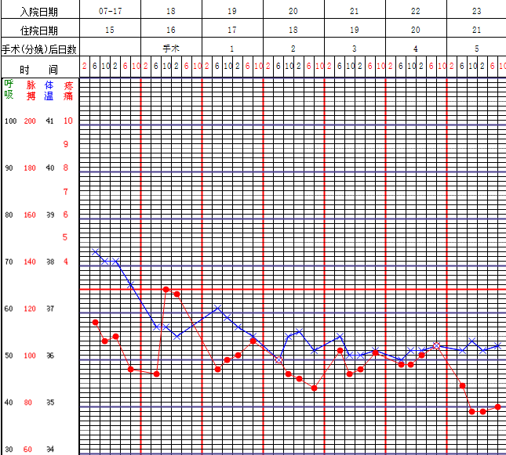
● 治疗过程
3.时间轴记录:(折线图)

Slide 11

● 诊疗体会
1.疗效评价：本例患者抗感染治疗方案是否达到临床治愈。
2.局限性：依拉环素停药前未进行精准病原学检查。
3.结论：强化病原学筛查可改善不明原因肺炎预后。

Slide 12
感谢观看
敬请指导

